Slide 1
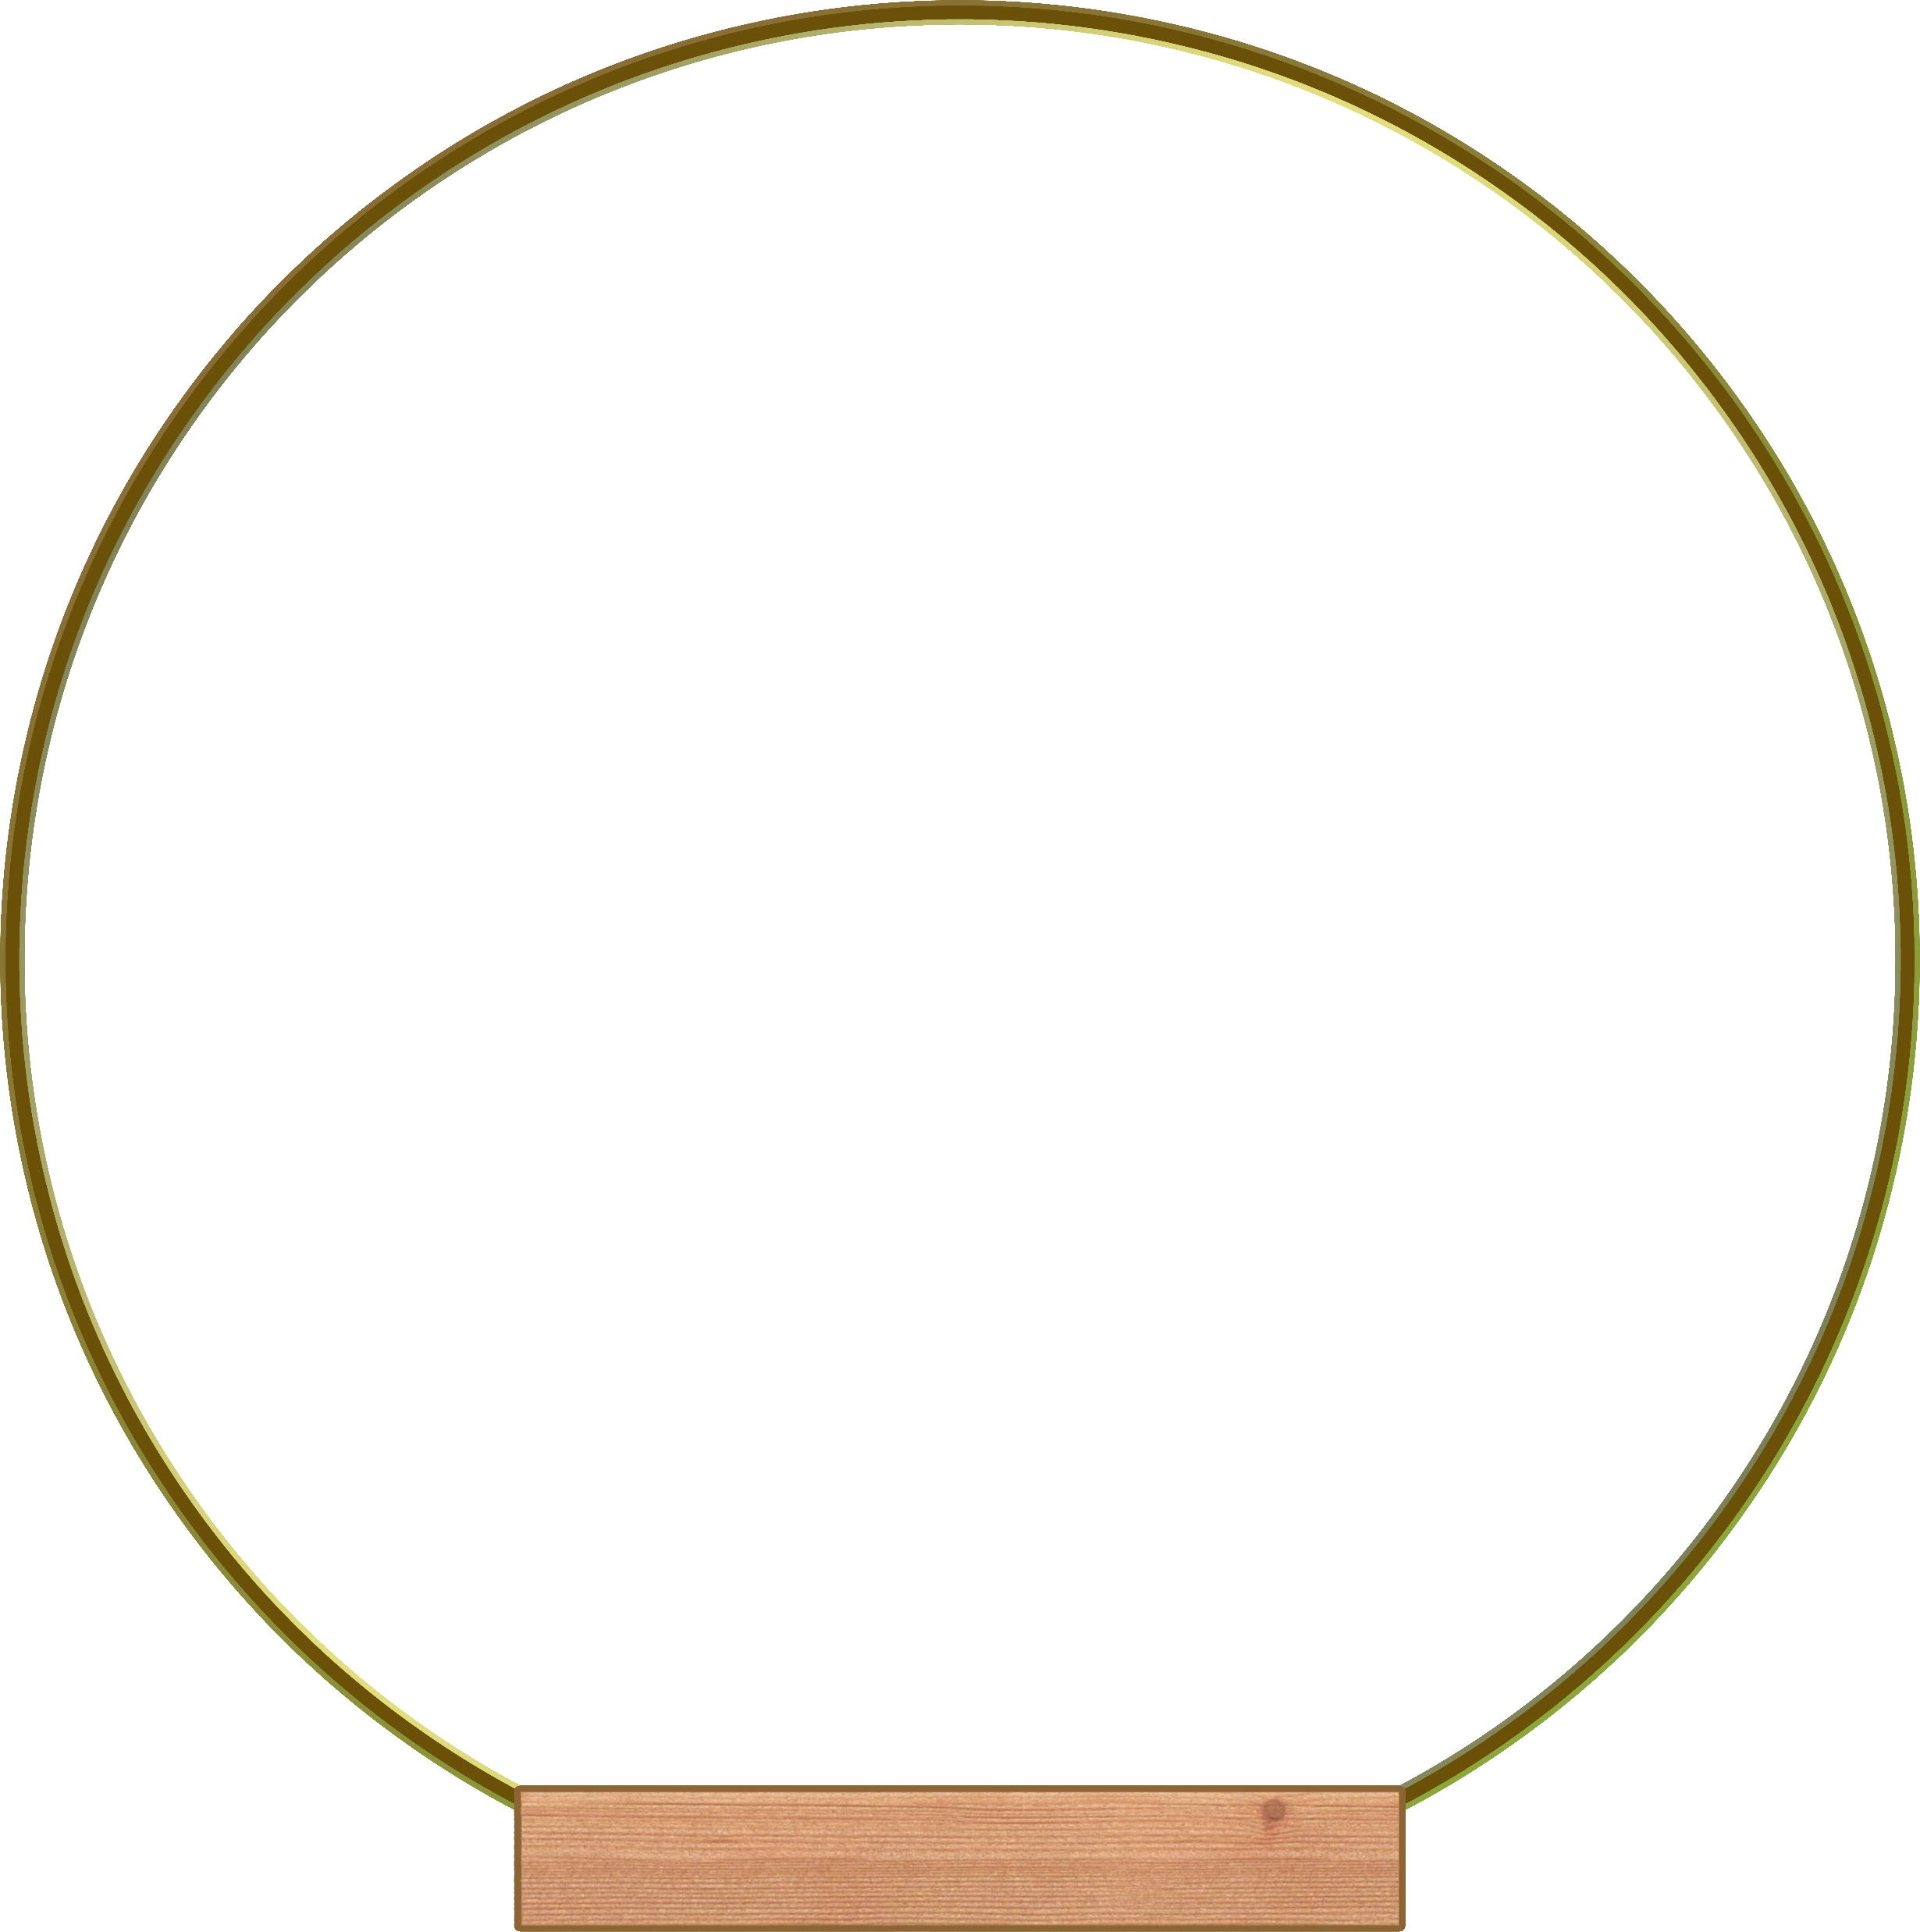
Notes:
Startdia Pinksterproject:
In Beweging

Slide 2
Zondag 25 mei
Johannes 14:23-29
Notes:
Zondag 25 mei
Bijbelgedeelte: Johannes 14:23-29
Thema: Wonen bij jou
Verbeelding: de sleutel tot liefde

Slide 3
Notes:
Afbeelding ‘hart met sleutel in slot’ in projectvorm.
Uitleg: beeldend zien we een hart met sleutel in het slot, waarin zowel het kind als God de sleutel kan omdraaien. Of God ons helpt om de deur te openen.

Slide 4
Notes:
Afsluitende dia projectzondag.

Slide 6
Notes:
Startdia Pinksterproject:
In Beweging

Slide 7
Donderdag 29 mei
(Hemelvaartsdag)
Lucas 24:49-53
Notes:
Donderdag 29 mei
Bijbelgedeelte: Lucas 24:49-53
Thema: Hulp van boven
Verbeelding: Wolken in zicht

Slide 8
Notes:
Afbeelding ‘wolk’ in projectvorm.
Uitleg: een wolkenpartij onttrekt Jezus aan het zicht, beeldend gezien wachten we tot er zicht komt op hulp van boven.

Slide 9
Notes:
Afsluitende dia Hemelvaartsdag.

Slide 11
Notes:
Startdia Pinksterproject:
In Beweging

Slide 12
Zondag 1 juni
Handelingen 1:12-26
Notes:
Zondag 1 juni
Bijbelgedeelte: Handelingen 1:12-26.
Thema: Ontbrekende schakel
Verbeelding: elke schakel telt

Slide 13
Notes:
Afbeelding ‘schakels’ in projectvorm.
Uitleg: de elf discipelen zijn niet meer volledig sinds Judas er niet meer is. Beeldend zien we elf schakels waar een schakel bijkomt die de ketting weer compleet kan maken en de kracht van verbinding weergeeft.

Slide 14
Notes:
Afsluitende dia projectzondag.

Slide 16
Notes:
Startdia Pinksterproject:
In Beweging

Slide 17
Zondag 8 juni
(Pinksteren)
Handelingen 2:1-11
Notes:
Zondag 8 juni
Pinksteren
Bijbelgedeelte: Handelingen 2:1-11
Thema: Hij brengt ons samen

Slide 18
Notes:
Verbeelding: vervuld van zijn vuur

Slide 19
Notes:
Afbeeldingen ‘duif en vlammen’ in projectvorm.
Uitleg: de uitstorting van de Heilige Geest, is beeldend zichtbaar door de duif en de vlammetjes. Hij ontsteekt in ons het vuur en brengt ons samen.

Slide 20
Notes:
Afsluitende dia project: Kom ook in Beweging!

Slide 21
Notes:
Gezegend Pinksterfeest

